Slide 1
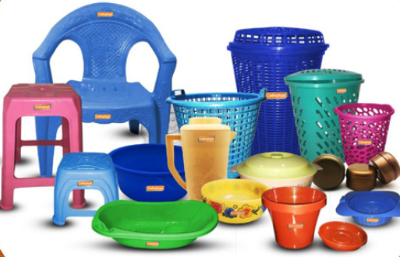
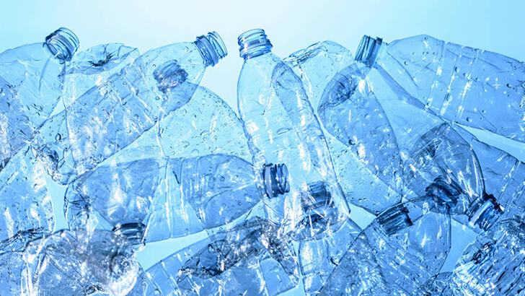
Recycling in der Türkei
Özel Antalya Bahçeşehir Anadolu Lisesi

Slide 2
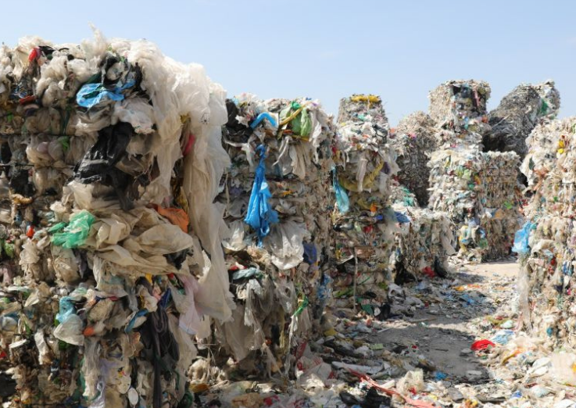
Der Abfall in der Türkei
Die Türkei hat besonders in den letzten Jahren sehr viel Müll aus aller Welt impotiert und dies tut es von Tag zu Tag immer mehr.

Slide 3
Der Abfall in der Türkei
Daher ist die Türkei leider auch zu einem Müllland gworden.

Slide 4
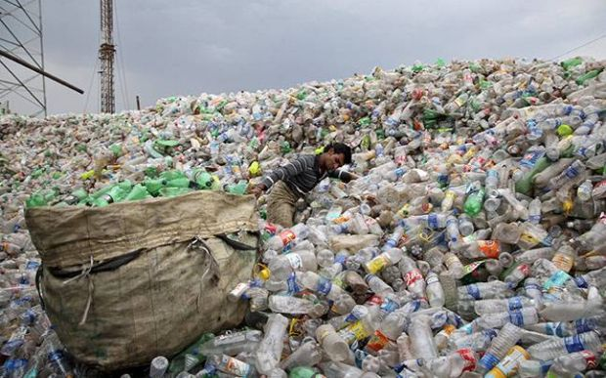
Der Abfall in der Türkei
Jetzt wird der Müll besonders in der Stadt Adana sehr viel deponiert.

Slide 5
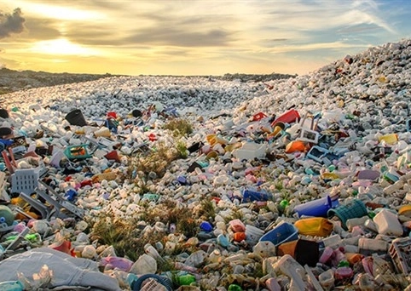
Der Abfall in der Türkei
Bis vor einigen Jahren hat man den Müll in der Türkei auch nicht getrennt.
Doch dann …

Slide 6
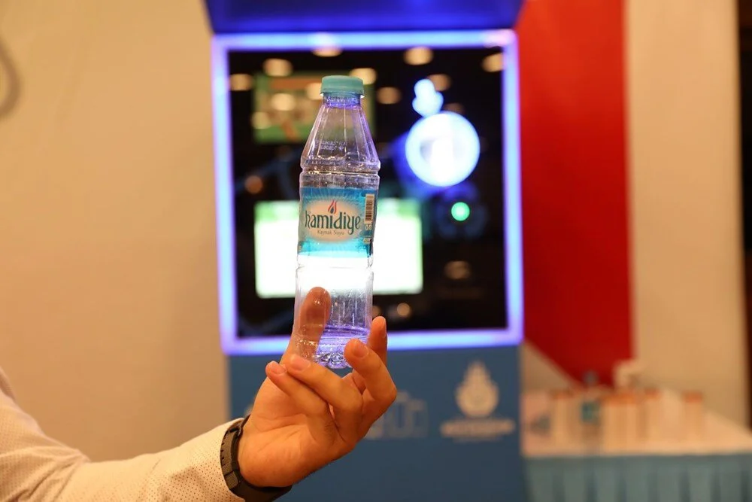
Istanbul
Zuerst hat man in Istanbul angefangen, die Plastikflaschen zu trennen.

Slide 7
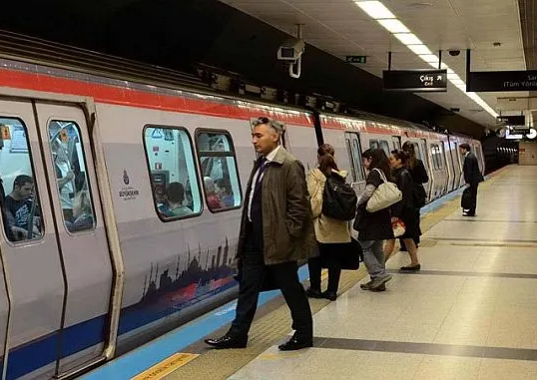
Istanbul
Für jede Plastikflasche wurde Geld auf die Fahrkarte geladen. Man konnte die öffentlichen Verkehrsmittel umsonst benutzen.

Slide 8
Komşu Kart Sistemi
Antalya war auch eine der ersten Städte in der Türkei, die damit angefangen hat, den Müll zu trennen.

Slide 9
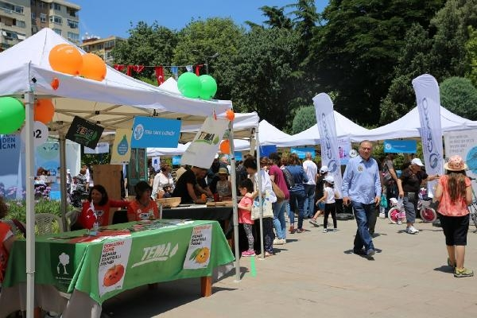
Komşu Kart Sistemi
Die Details habt ihr während eures Besuch im Mai in Antalya erfahren.

Slide 10
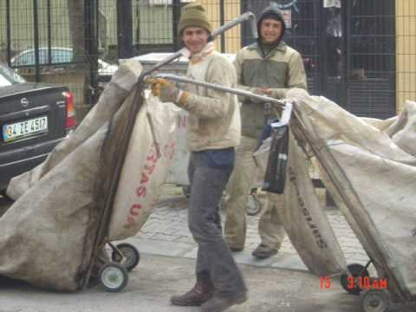
Flüchtlinge
Da es auf der einen Seite eine große Lücke beim Sammeln des getrennten Müll gibt und man auf der anderen Seite gutes Geld verdienen kann, haben sich die Flüchtlinge aus Syrien und Afganistan dafür eingesetzt. Sie laufen jeden Tag mit diesen Wagen herum und sammeln aus den Tonnen den Müll.

Slide 11
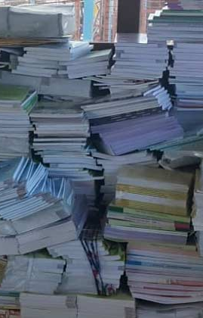
Der Plastikmüll
Am Ende des Schuljahres werden alle Hefte und Bücher der Schüler gesammelt und an eine Fabrik geschenkt.

Slide 12
Die Recycling Zeichen
Das Zeichen, dass sie oben sehen, ist in der Türkei nicht bekannt.
Das Zeichen, dass sie unten sehen, kennen in der Türkei aber viele.

Slide 13
Danke Schön ☺
Ata Mirza Yörütekin
Mehmet Efe Yavuz
Hüseyin Efe Atalay
Pınar Şan Körhaliller
Işık Ağar
Beyzanur Yıldız
Mehmet Ümit Duran

